Slide 1
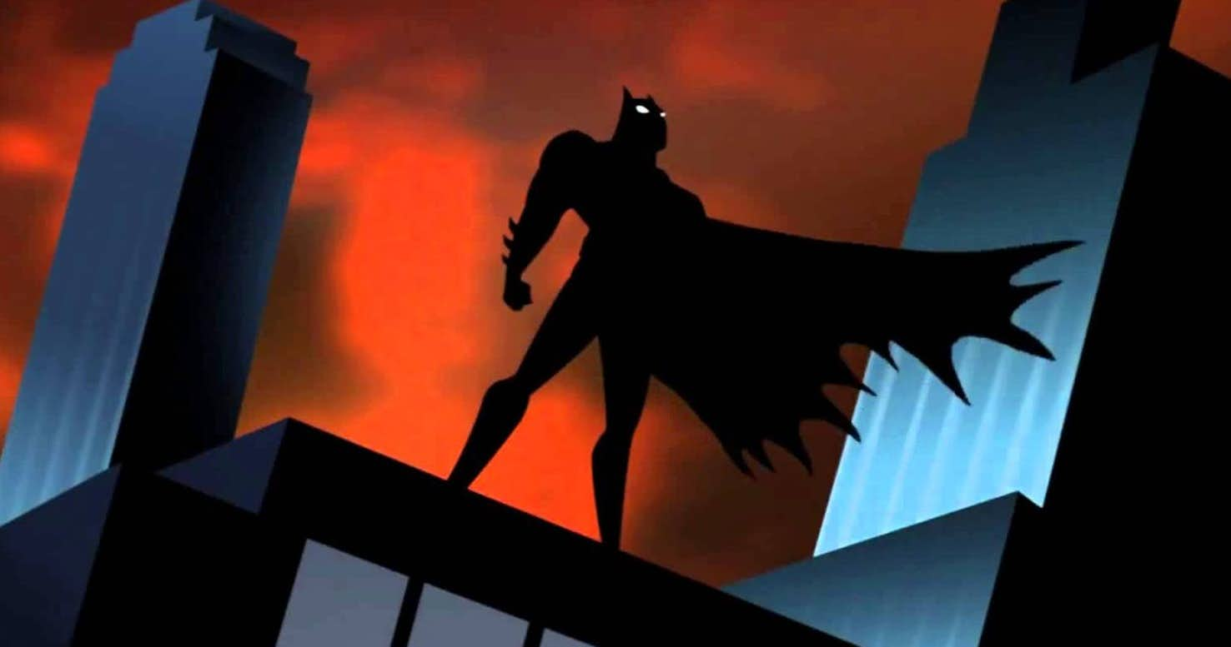

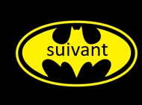
Sauve Gotham
Chaque jour, réponds à une énigme pour mettre hors d’état de nuire chaque criminel.
suivant
Semaine des maths 2023 – Lycée Professionnel Fernand Léger

Slide 2
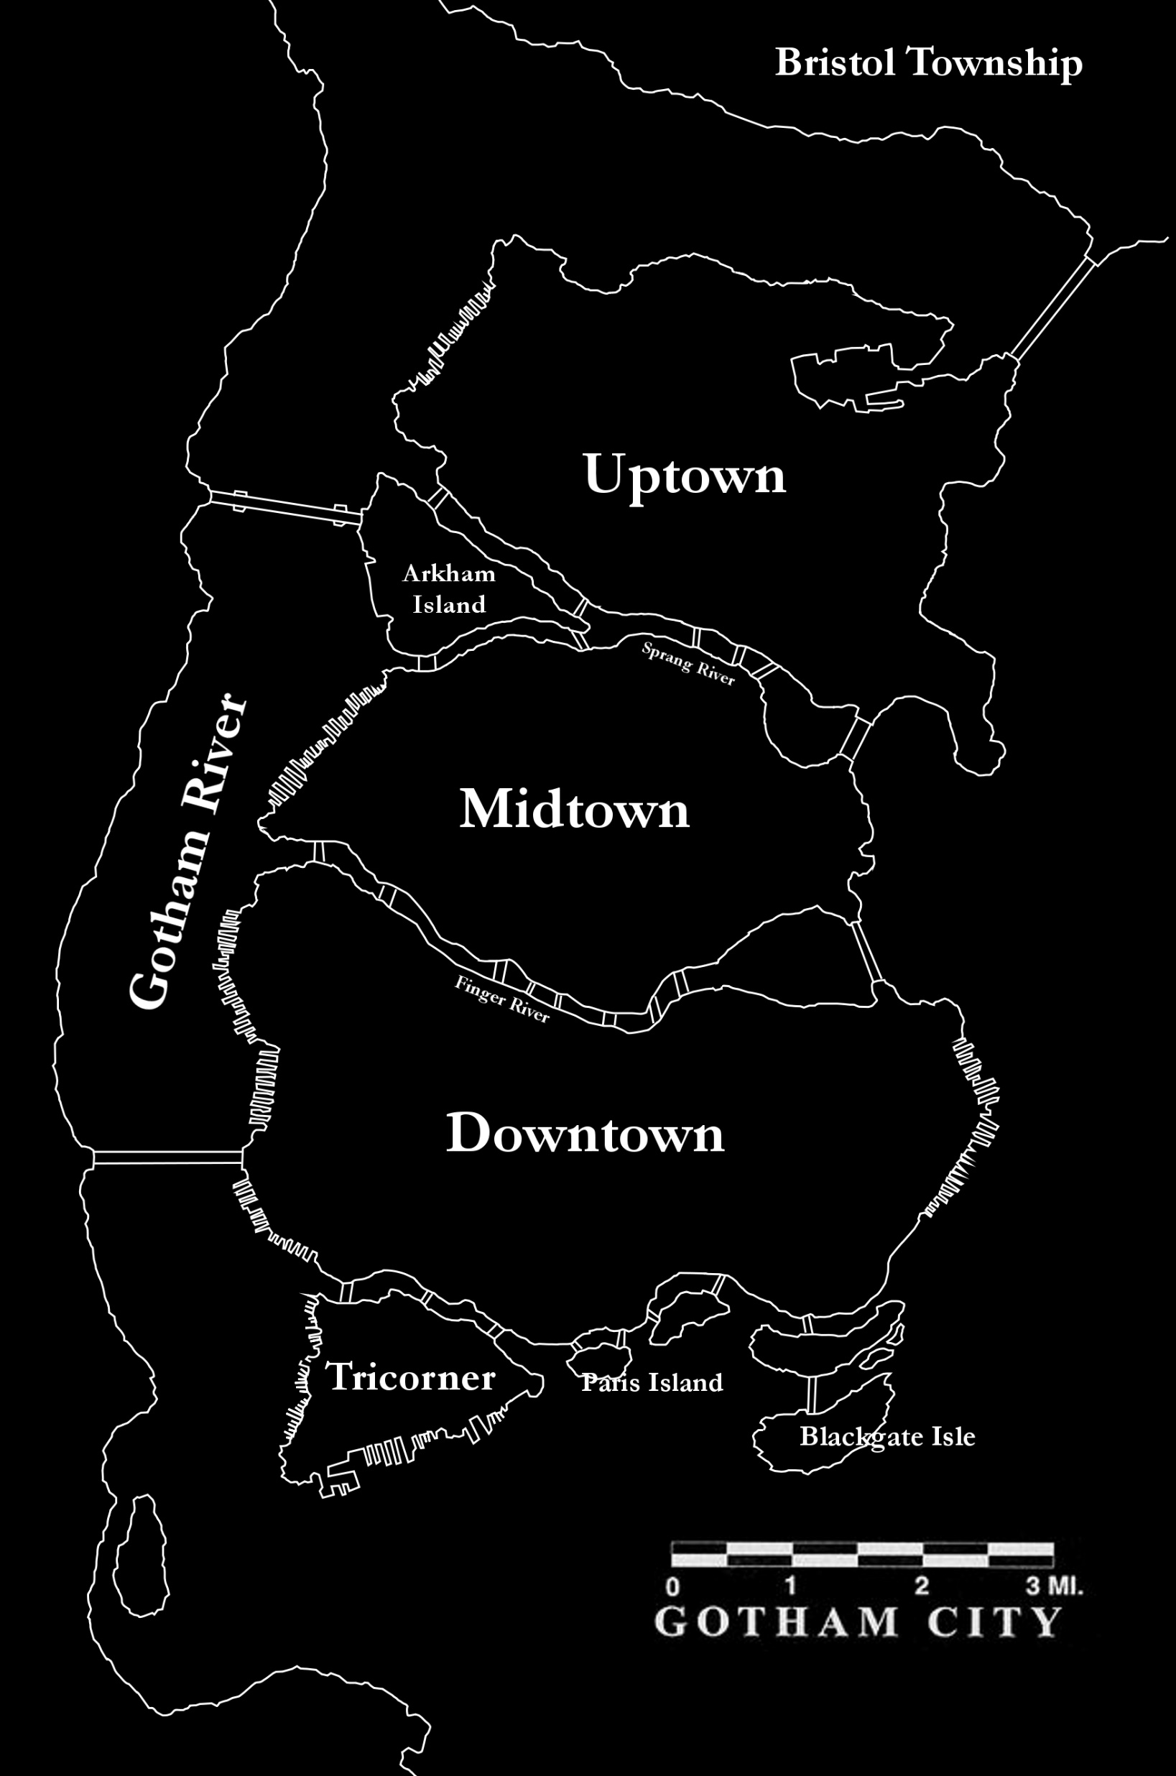

Clique sur les lieux des différents crimes

Slide 3
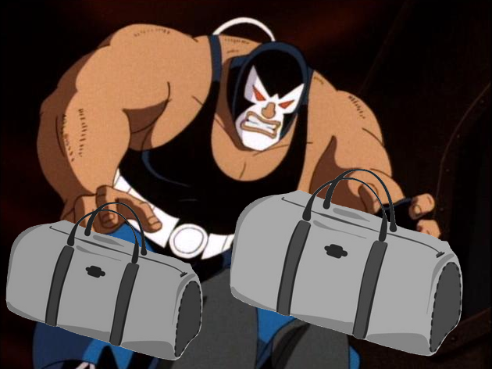
UPTOWN
A Uptown, Batman surprend Bane occupé de vider les coffres d’une banque!

Slide 4

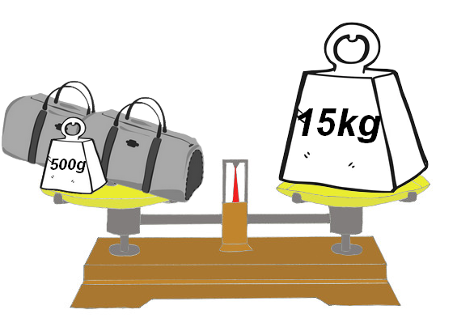

Quelle est la masse d’un des sacs volé par Bane

Slide 5
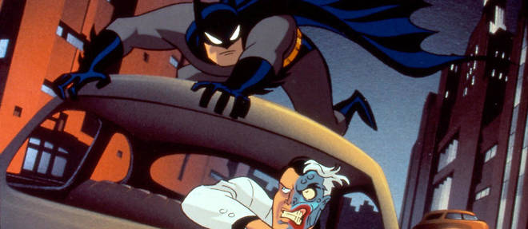
MIDTOWN
Batman croise Double-Face pris dans une course poursuite folle dans les rues de Midtown.

Slide 6
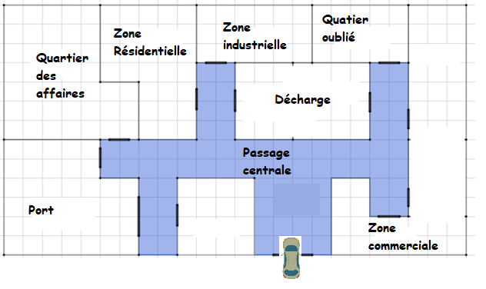
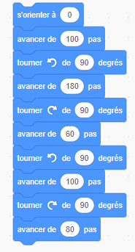
Où se dirige Double-Face
1 carreau = 10 pas

Slide 7
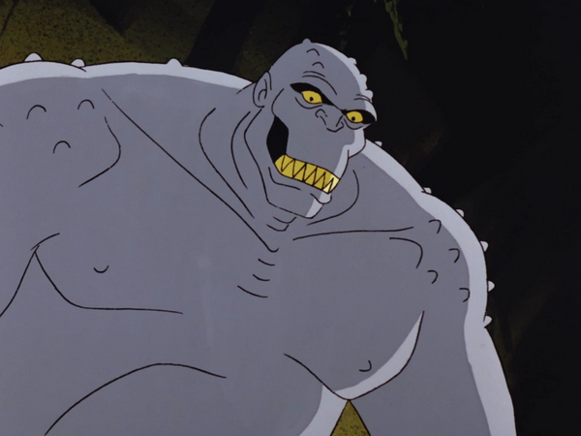
Gotham River
Batman aperçoit Killer-Croc qui tente de s’échapper des égouts! Il doit l’en empêcher et descendre la grille !

Slide 8
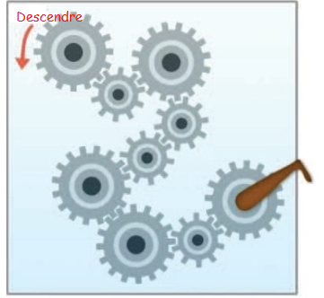
Dans quel sens doit-il tourner la manivelle pour enfermer Killer-croc

Slide 9
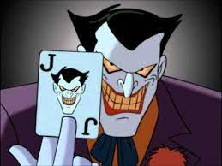
Downtown
Le Joker arnaque les gens sur les trottoirs de Downtown avec un jeu de carte.

Slide 10
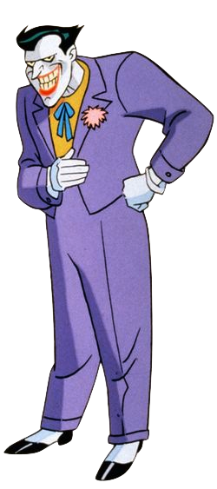
C’est très simple Batou,
J’ai un jeu de 32 cartes, tout ce qu’il y a de plus banal… Héhé
Tu choisis au hasard 2 cartes à la suite.
Si c’est deux fois la même couleur, tu gagnes.
Si c’est deux couleurs différentes, tu perds.
Y’a pas d’arnaque. C’est 50/50!

Slide 11

Joker a-t-il raison
Retour à l’énigme

Slide 12

Tricorner
Batman finit ses recherches à Tricorner… où il retrouve Enigma…
Une chauve-souris mange au total 1 050 moustiques en quatre soirs. Chaque soir, la chauve-souris mange 25 moustiques de plus que le soir précédent.

Slide 13

Combien de moustiques a-t-elle mangés le premier soir
Retour à l’énigme

